Slide 1



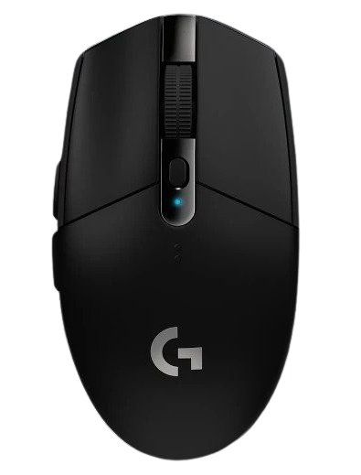
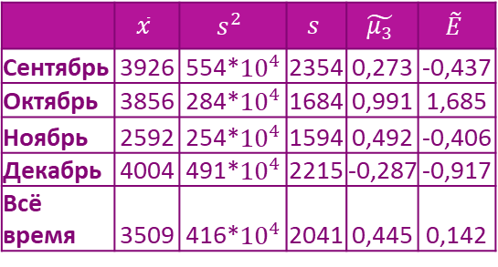
Всё время
Дёмина
Алёна
Леонидовна
с1-ИБС-42
 | $$\overline{x}$$ | $$s^{2}$$ | $$s$$ | $$\tilde{μ_{3}}$$ | $$\tilde{E}$$
Сентябрь | 3926 | 554*${10}^{4}$ | 2354 | 0,273 | -0,437
Октябрь | 3856 | 284*${10}^{4}$ | 1684 | 0,991 | 1,685
Ноябрь | 2592 | 254*${10}^{4}$ | 1594 | 0,492 | -0,406
Декабрь | 4004 | 491*${10}^{4}$ | 2215 | -0,287 | -0,917
Всё время | 3509 | 416*${10}^{4}$ | 2041 | 0,445 | 0,142
Сентябрь
Октябрь
Ноябрь
Декабрь
Logitech G305 LIGHTSPEED
Интерфейс подключения: USB Type A, радиоканал
Принцип работы: оптическая светодиодная
Разрешение оптического сенсора: 12000 dpi
Количество клавиш: 6
Источник питания: 1xAA
Время работы: 250 ч.
Страна-производитель: Китай

Slide 2
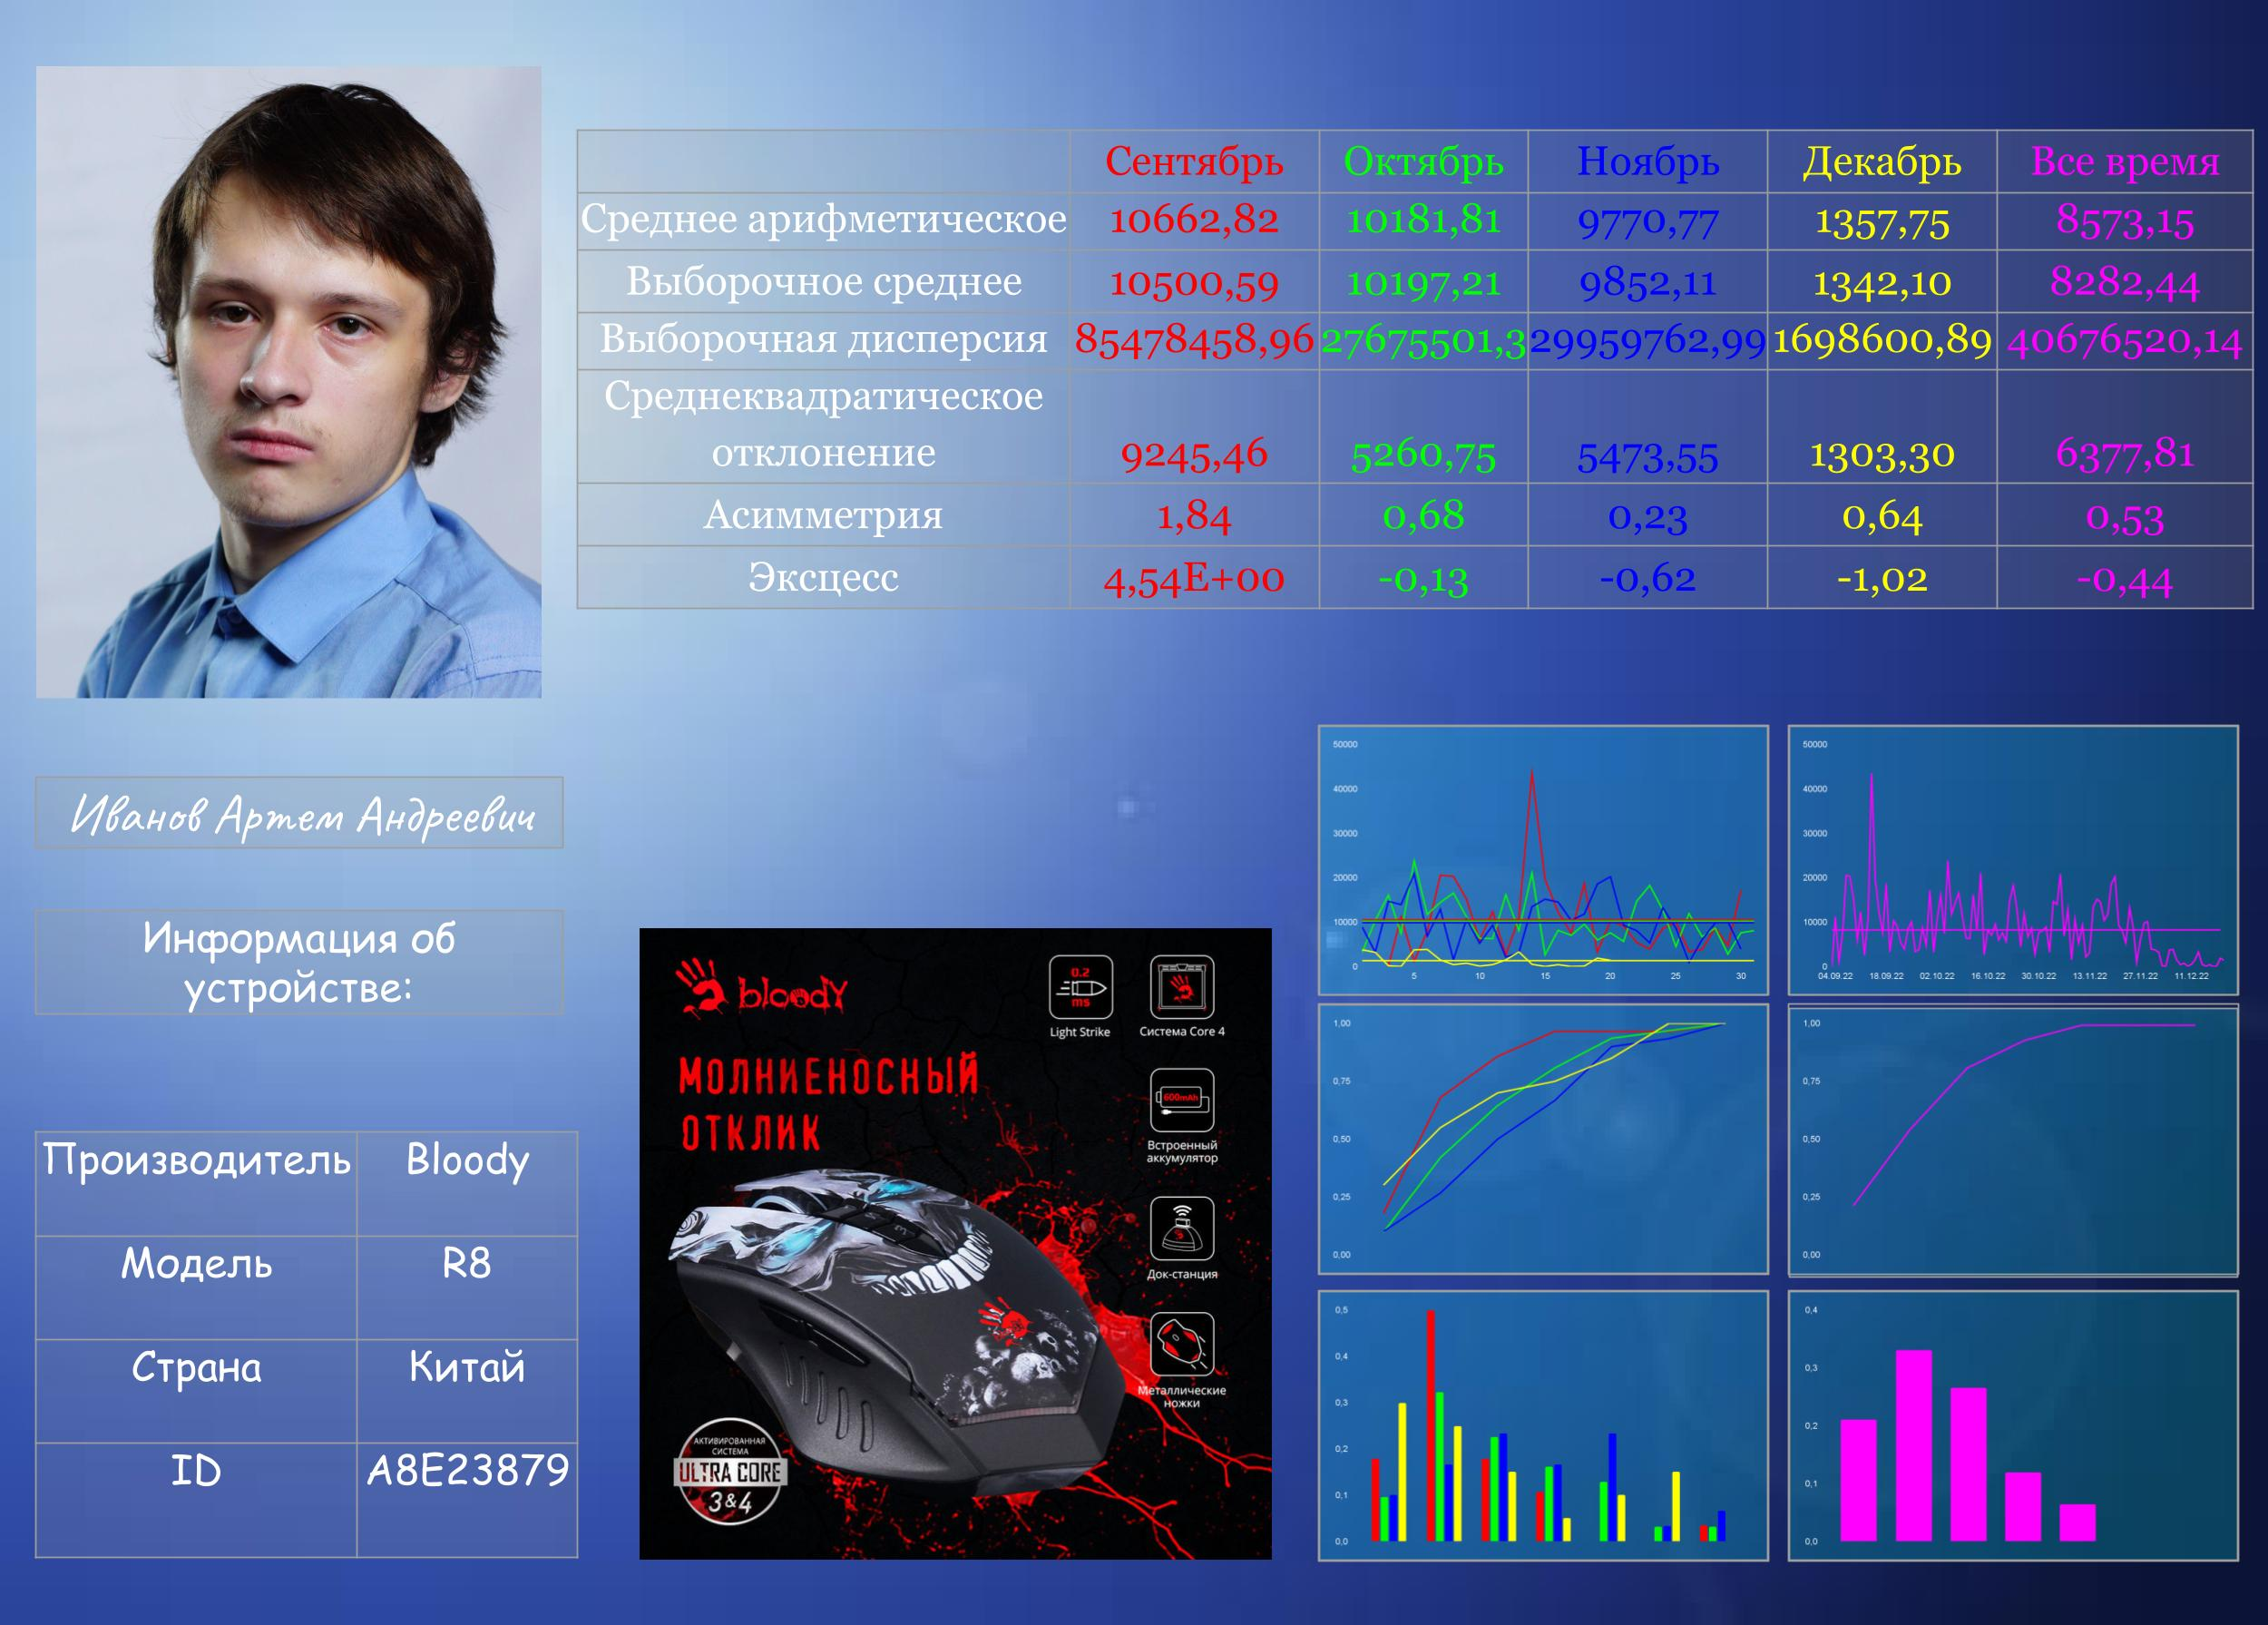

Slide 3




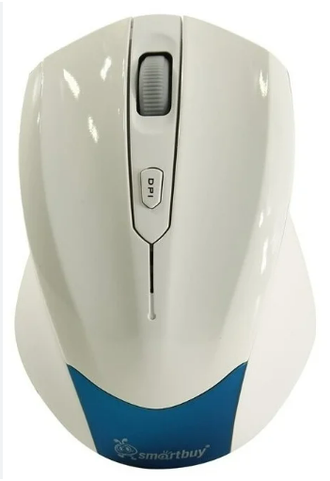


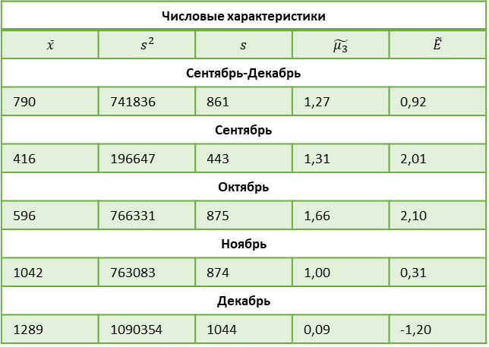
SBM-356AG-BW
Страна производитель – Китай
Габариты,мм – 68*37*100
Вес – 75г.
Тип подключения – беспроводная оптическая
Тип сенсора мыши – светодиодный
Год производства – 2020
Дата начала использования – апр.22
Колесникова Е.А.
ИБС-42
Числовые характеристики
$$\overline{x}$$ | $$s^{2}$$ | $$s$$ | $$\tilde{μ_{3}}$$ | $$\tilde{E}$$
Сентябрь-Декабрь
790 | 741836 | 861 | 1,27 | 0,92
Сентябрь
416 | 196647 | 443 | 1,31 | 2,01
Октябрь
596 | 766331 | 875 | 1,66 | 2,10
Ноябрь
1042 | 763083 | 874 | 1,00 | 0,31
Декабрь
1289 | 1090354 | 1044 | 0,09 | -1,20

Slide 4
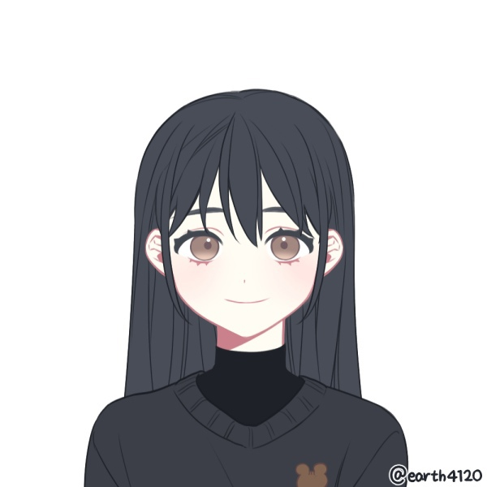
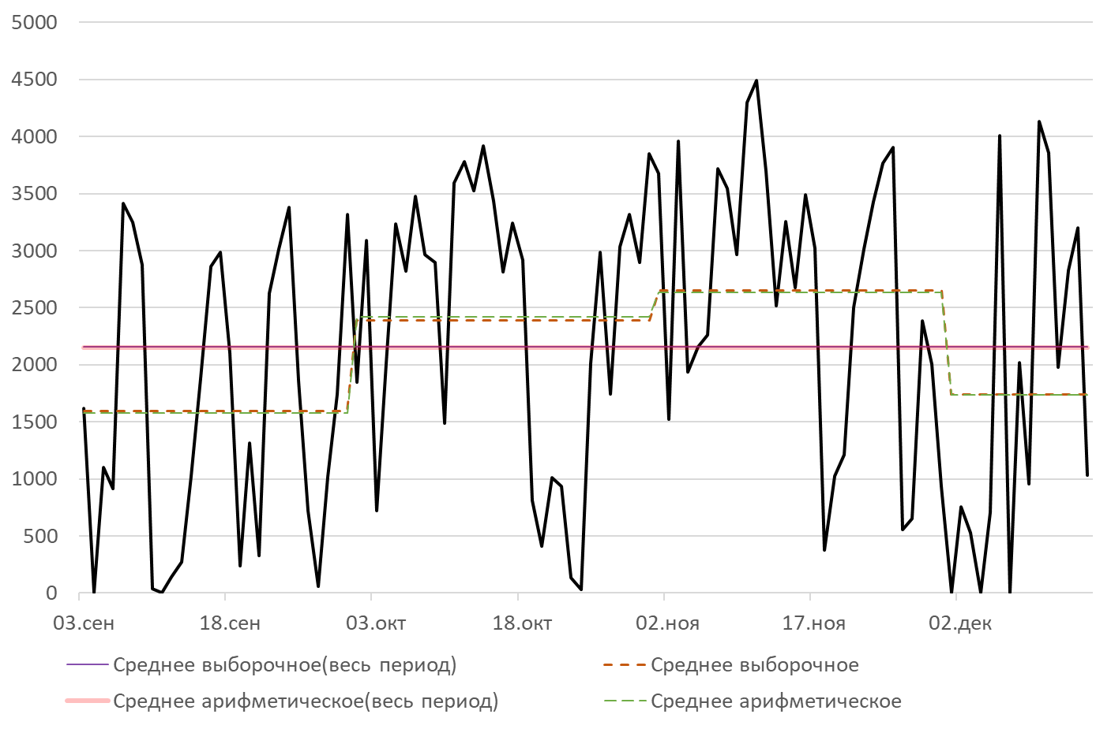
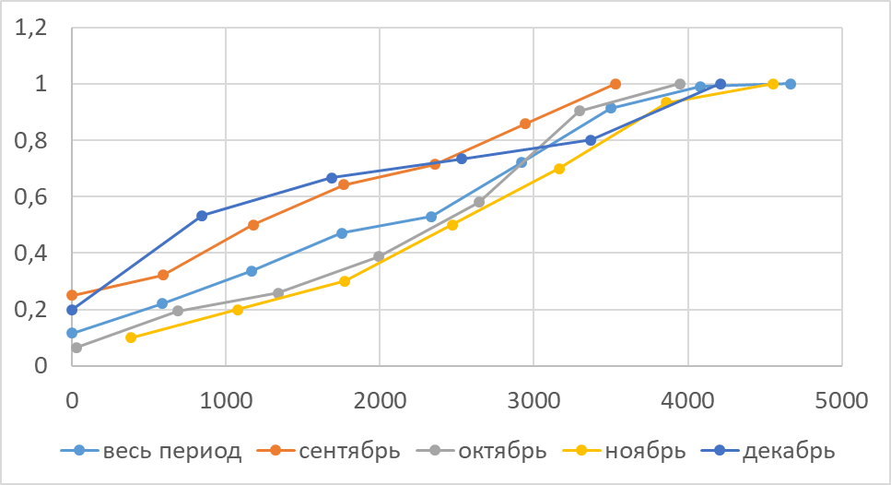
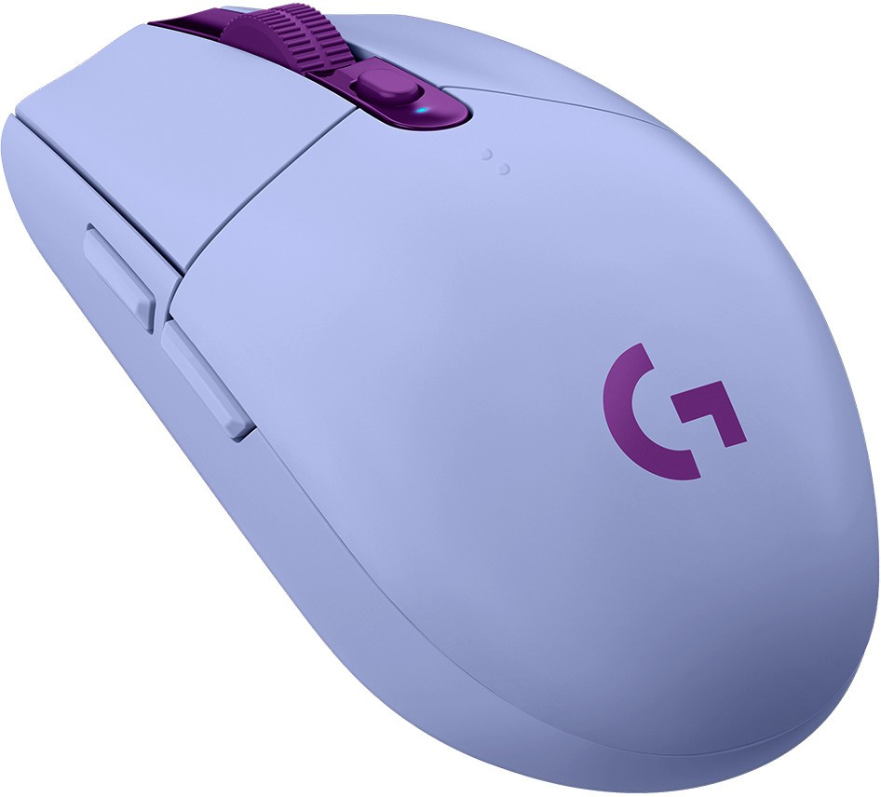
Сентябрь:
X̅ = 1596,99
S² = 1578983
s = 1256,576
= 154*10⁻³
Ē = -1318*10⁻³
Октябрь:
X̅ = 2389,07
S² = 1338951
s = 1157,13
= -621*10⁻³
Ē = -789*10⁻³
Ноябрь:
X̅ = 2653,053
S² = 1485286
s = 1218,723
= - 41*10⁻²
Ē = -3
Декабрь:
X̅ = 1741,072
S² = 2315293
s = 1521,609
= 579*10⁻³
Ē = -1,1329
Сентябрь-декабрь:
X̅ = 2159,395
S² = 1739768
s = 1319,003
= -196*10⁻³
Ē = -1,217
Нигметулина Алсу Ринатовна
Logitech G G305
China
Производство: 2018 г.
Эксплуатация: 2022 г.

Slide 6
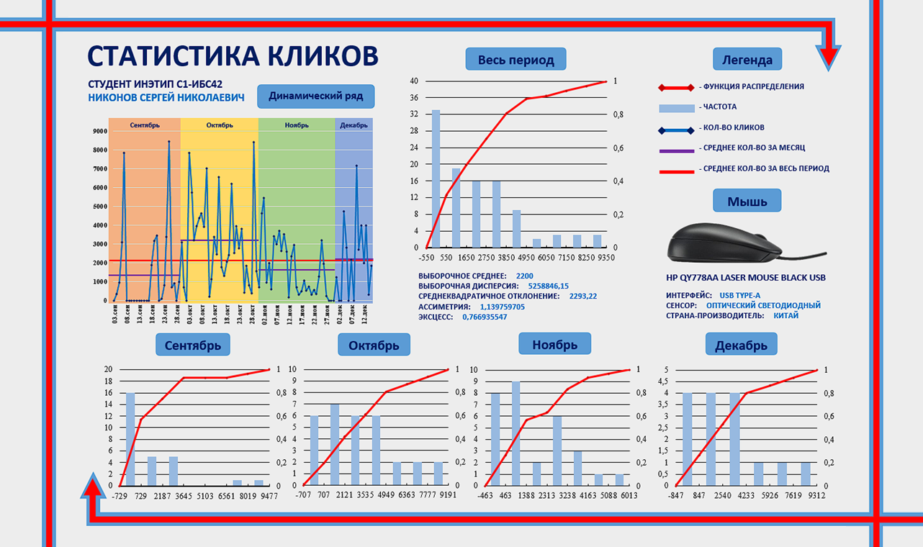

Slide 7
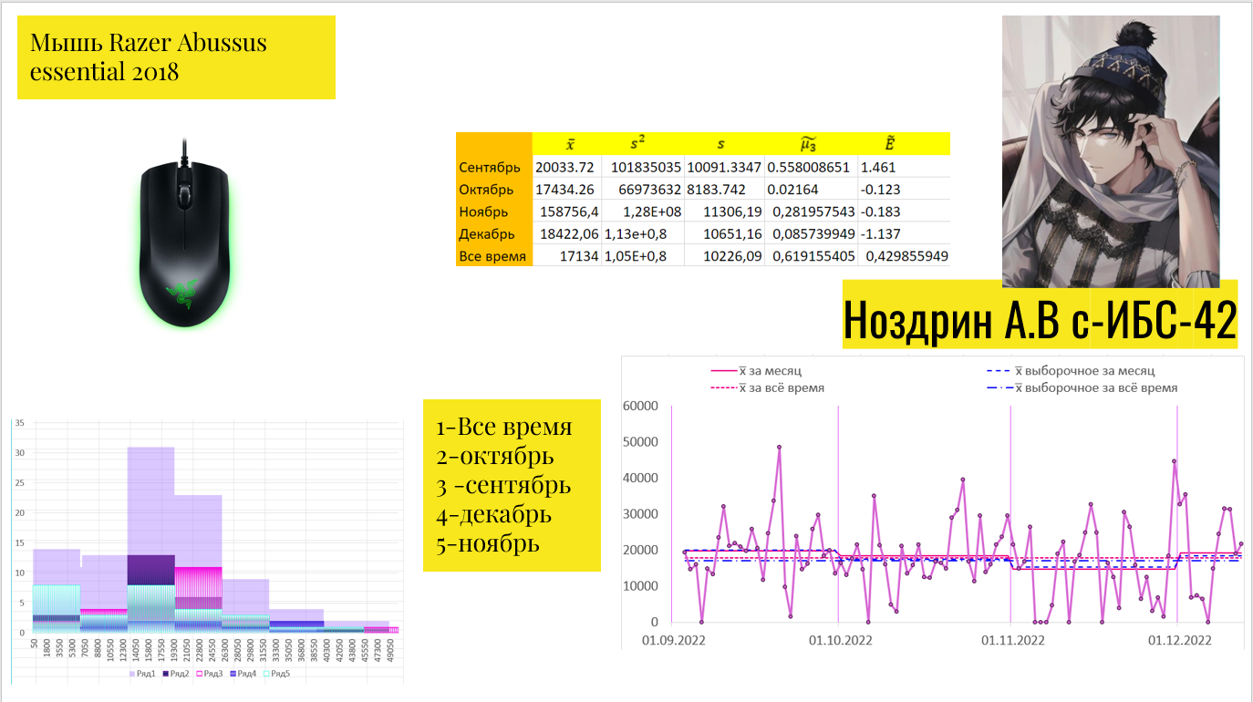

Slide 8
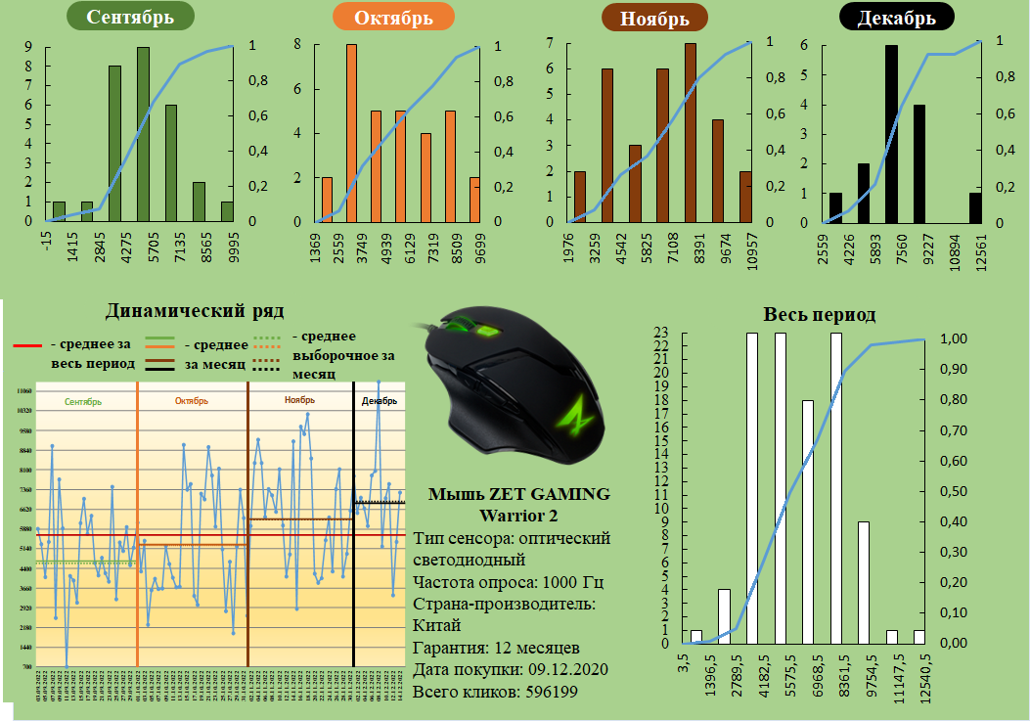
A = 0,11
E = 0,24
A = 0,24
E = -1,13
A = -0,08
E = -1
A = 0,43
E = 0,75
A = 0,15
E = -0,86
Notes:
Соколовский Роман Владимирович

Slide 9

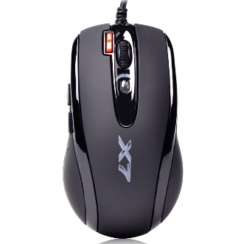
Солодилов
Владимир
Владимирович
с1-ИБС-42
Производитель | A4Tech
Модель | X710BK
Частота опроса | 1000 Гц
Разрешение | 2000 DPI
Дата ввода в эксплуатацию | ~ октябрь 2019г.
Страна-производитель | Китай
 | Сентябрь | Октябрь | Ноябрь | Декабрь | Общий
X̄ | 2 456 | 2 581 | 3 635 | 5 573 | 3 195
S² | 1 977 271 | 1 450 507 | 6 087 278 | 4 253 478 | 4 580 612
S | 1 406 | 1 198 | 2 467 | 2 022 | 2 140
A | 0,51 | -0,11 | 1,998 | 0,66 | 1,55
E | 0,34 | -1,3 | 6,12 | 0,02 | 4,21

Slide 10
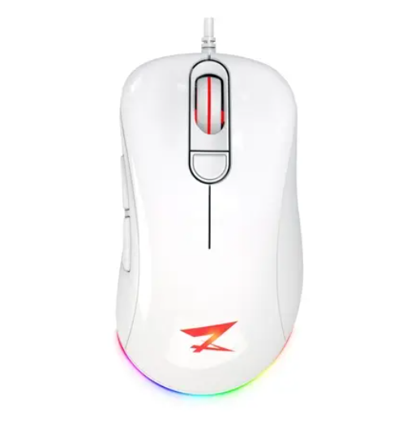

 | сен | окт | ноя | дек | общ
h | 638,3 | 1061,2 | 1754,4 | 1423,8 | 418,8
x̅ | 1117,1 | 2858,5 | 3684,2 | 4182,3 | 488,6
x̅ ар | 1013,6 | 2828,6 | 3658,3 | 4017,5 | 389,2
s | 1100,7 | 1558,3 | 3025,1 | 1741,5 | 580,0
A | 1,0 | 0,5 | 0,7 | -0,3 | 2,4
E | -0,5 | -0,8 | -0,8 | 0,4 | 5,9
Мышь проводная ZET GAMING Edge белый
Сыров Е.А,
С-ИБС-42

Slide 11
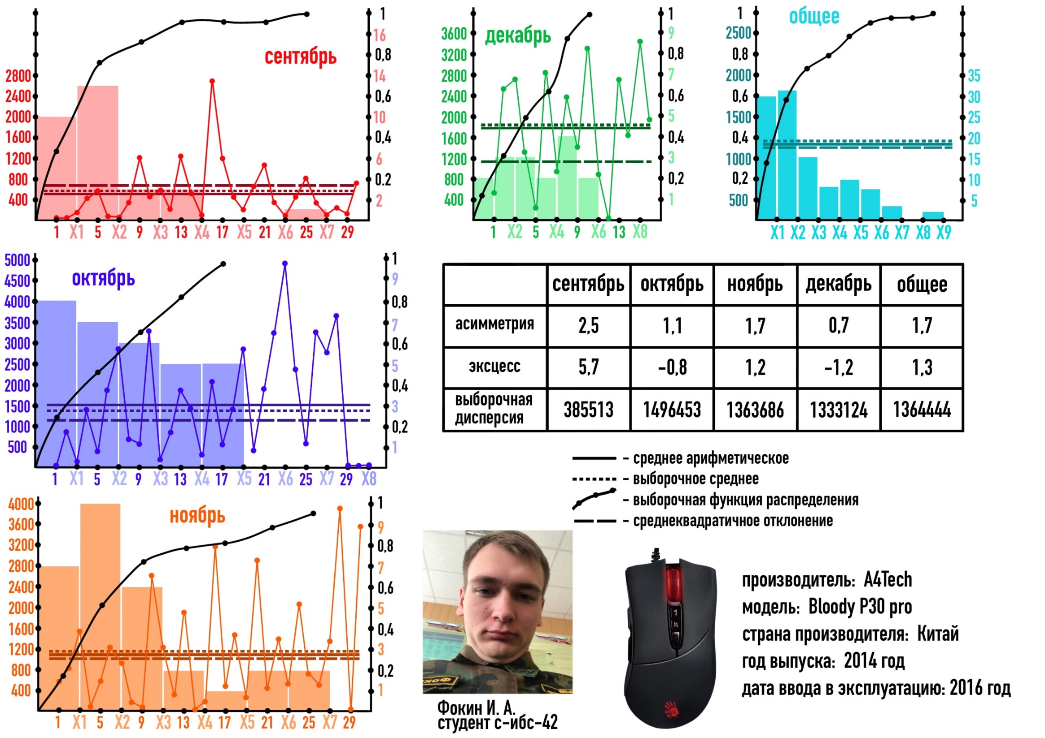

Slide 12
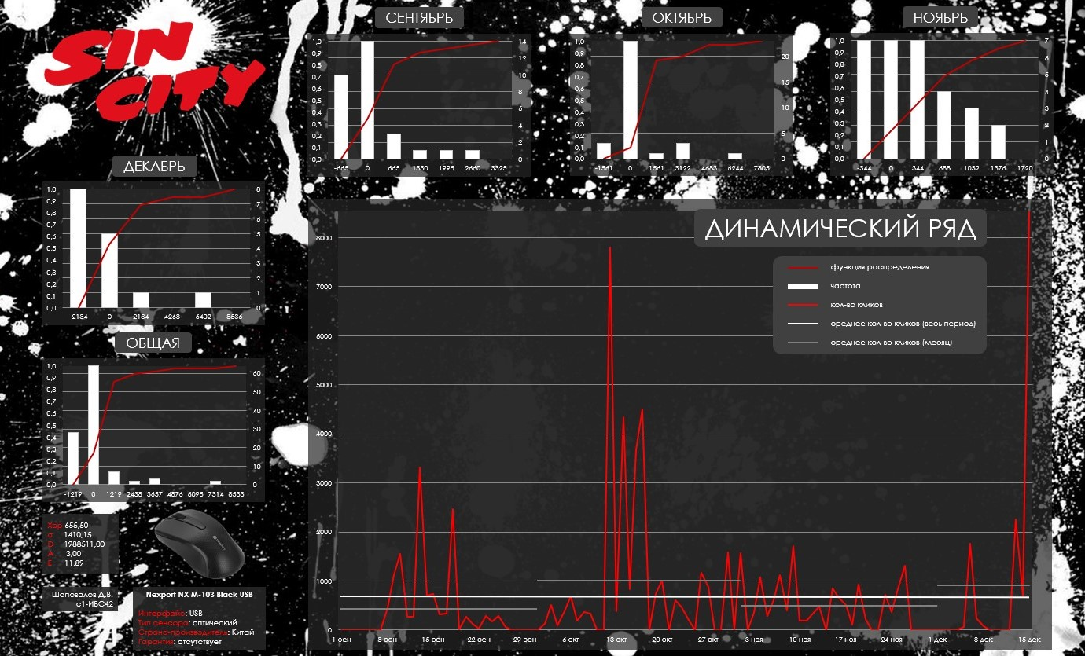

Slide 13

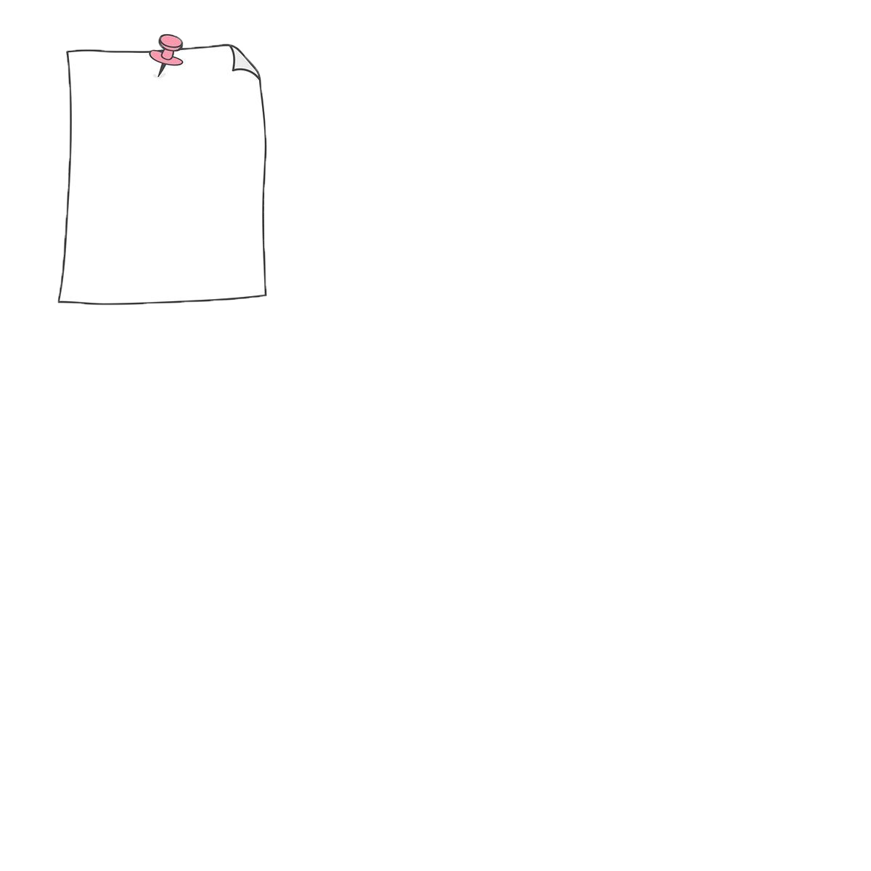


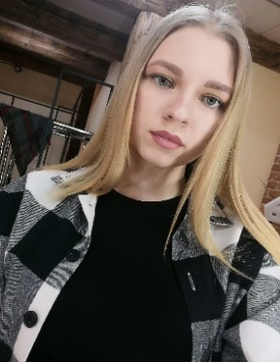
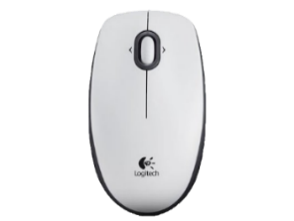




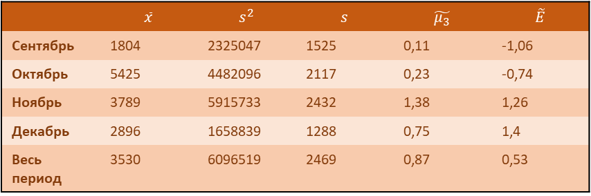
Logitech M100
Интерфейс подключения: USB Type A
Принцип работы: оптическая светодиодная
Разрешение оптического сенсора: 1000 dpi
Количество клавиш: 3
Источник питания: 1xAA
Тип подключения: проводной
Страна-производитель: Китай
Шепелева Надежда Александровна
 | $$\overline{x}$$ | $$s^{2}$$ | $$s$$ | $$\tilde{μ_{3}}$$ | $$\tilde{E}$$
Сентябрь | 1804 | 2325047 | 1525 | 0,11 | -1,06
Октябрь | 5425 | 4482096 | 2117 | 0,23 | -0,74
Ноябрь | 3789 | 5915733 | 2432 | 1,38 | 1,26
Декабрь | 2896 | 1658839 | 1288 | 0,75 | 1,4
Весь период | 3530 | 6096519 | 2469 | 0,87 | 0,53

Slide 14

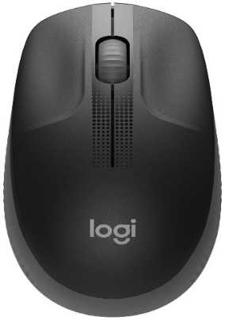
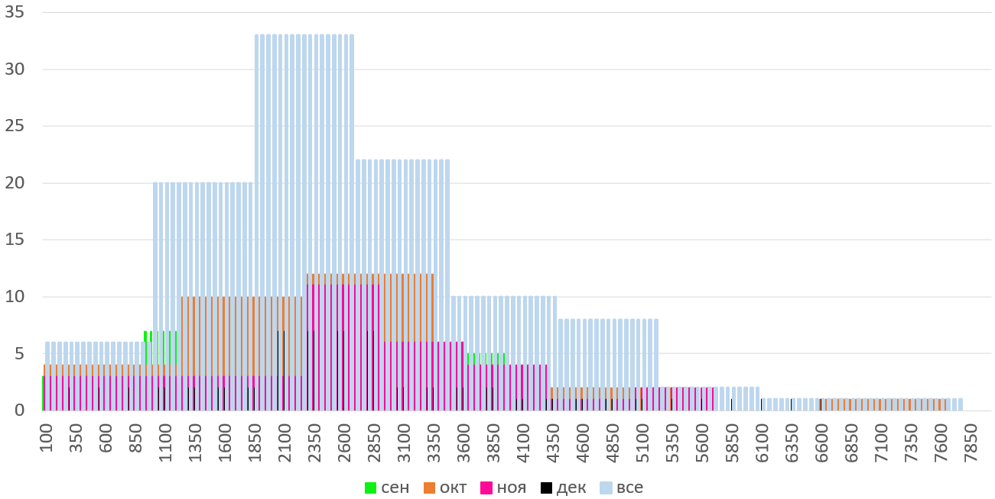
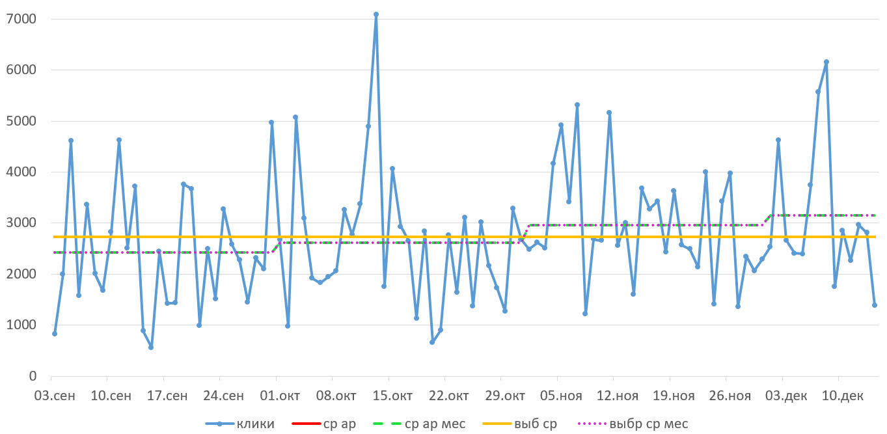
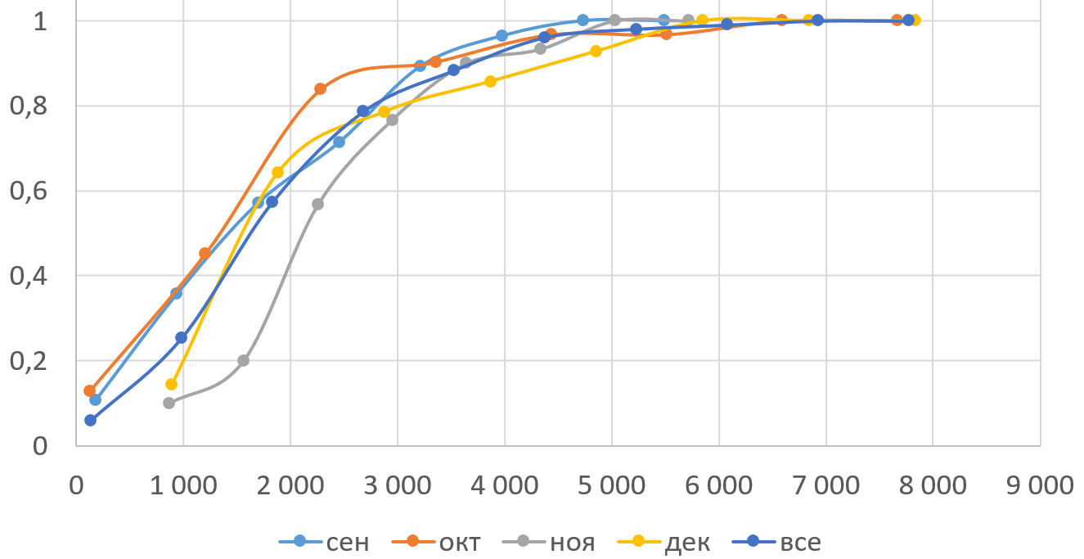
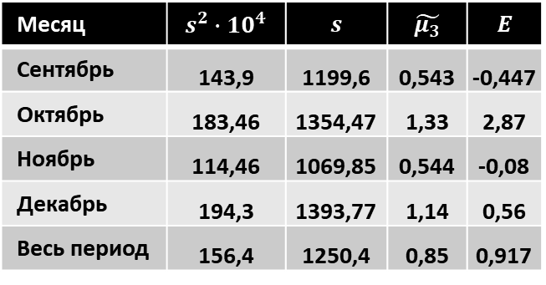
Шпрунг Вероника Ринатовна
Модель: Logitech M190 Фирма: Logitech Страна-производитель: Китай Производство: 2020 год Эксплуатация: 2022 год
Месяц | $$s^{2}∙{10}^{4}$$ | $$s$$ | $$\tilde{μ_{3}}$$ | $$E$$
Сентябрь | 143,9 | 1199,6 | 0,543 | -0,447
Октябрь | 183,46 | 1354,47 | 1,33 | 2,87
Ноябрь | 114,46 | 1069,85 | 0,544 | -0,08
Декабрь | 194,3 | 1393,77 | 1,14 | 0,56
Весь период | 156,4 | 1250,4 | 0,85 | 0,917

